Slide 1
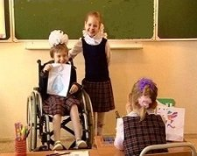
Муниципальное образование Темрюкский район Всероссийский конкурс «Лучшая инклюзивная школа России» Номинация « Лучшая инклюзивная школа»
Дети должны учиться вместе

Slide 2
ХАРАКТЕРИСТИКА КОНТИНГЕНТА ДЕТЕЙ С ОСОБЫМИ ОБРАЗОВАТЕЛЬНЫМИ ПОТРЕБНОСТЯМИ.
В последнее десятилетие в школе наблюдается устойчивое увеличение числа детей с отклонениями в развитии и инвалидностью. В настоящее время таких детей 6 человек (0,007 % от общего количества учащихся), из них – 5 человек (0,006 %) – дети инвалиды.
НОО ОВЗ 8 – го вида - 3 человека;
Детей – инвалидов - 5 человек ( из них 2 - 8-го вила).
Нозологические группы обучающихся в школе детей с ограниченными возможностями и детей - инвалидов следующие :
с нарушением зрения -1;
с нарушением интеллекта - 3;
с поражением опорно-двигательного аппарата: с последствиями детского церебрального паралича – 5.

Slide 3
АРХИТЕКТУРНАЯ ДОСТУПНОСТЬ ШКОЛЫ.
В 2015 году МБОУСОШ№28 была включена в перечень образовательных учреждений, реализующих программу Краснодарского края «Доступная среда».
Консолидированный бюджет на реализацию мероприятий составил 1млн. 376 тыс. 800 рублей. Из них выделено:
федеральным бюджетом 851500 рублей;
краевым бюджетом - 360000 рублей;
муниципальным бюджетом - 165300 рублей.

Slide 4
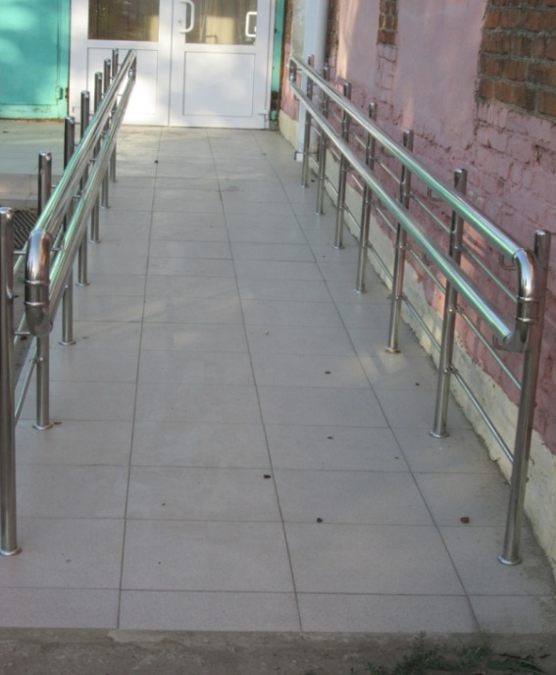
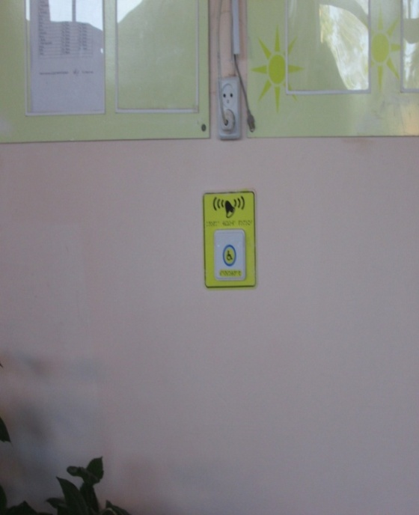
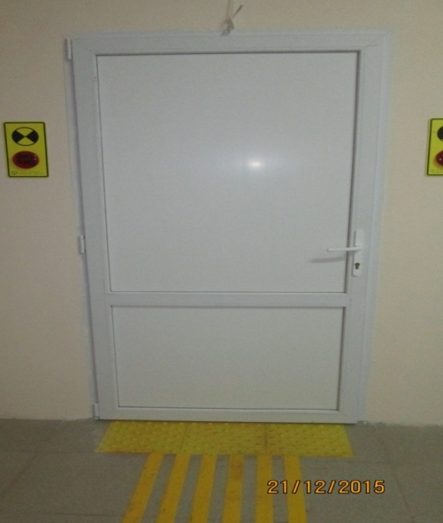
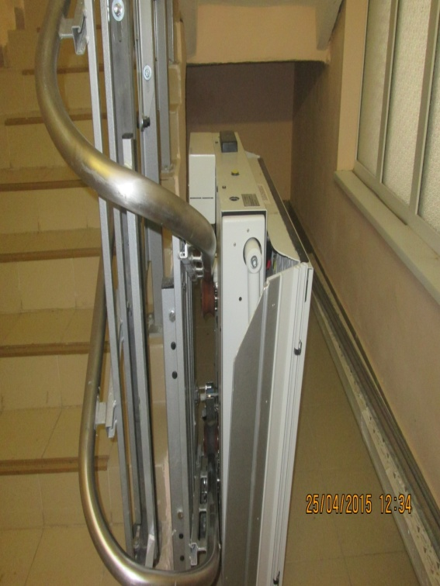
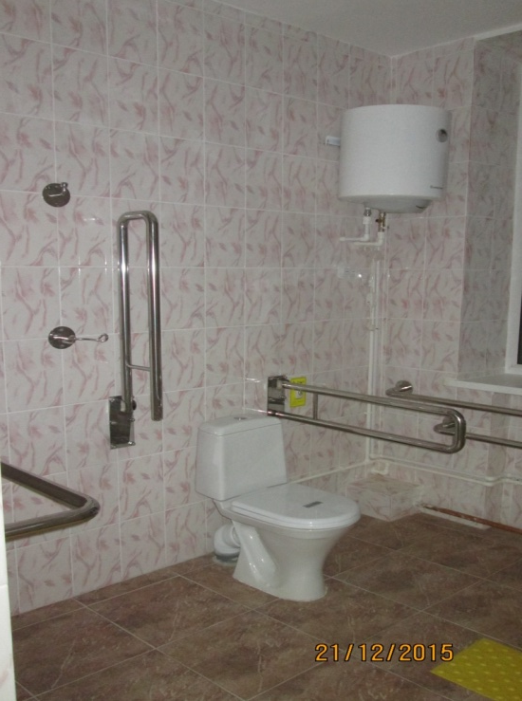
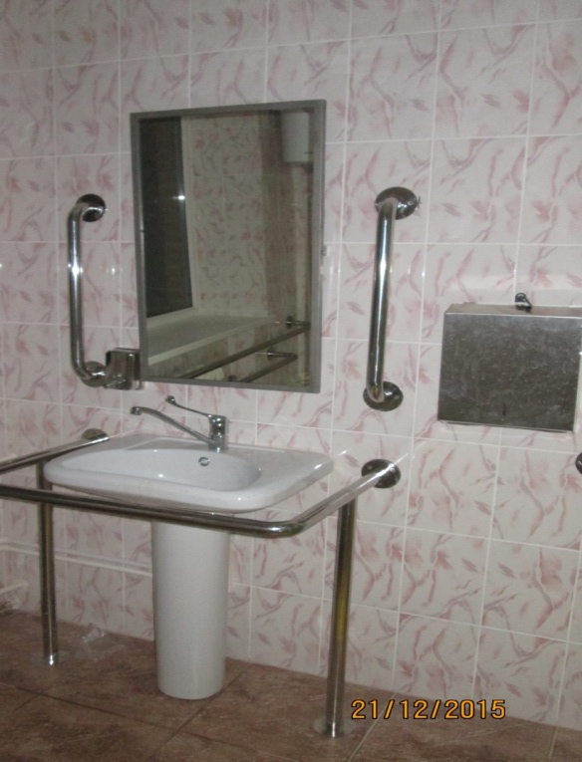
Доступная среда

Slide 5
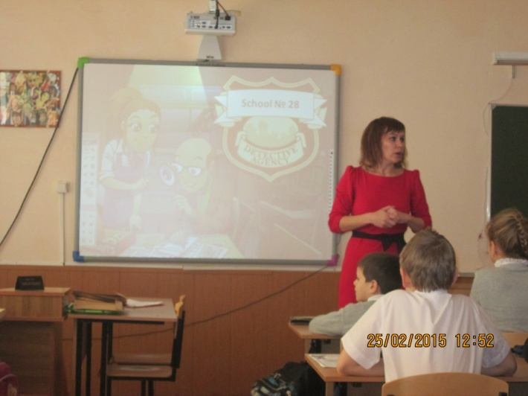
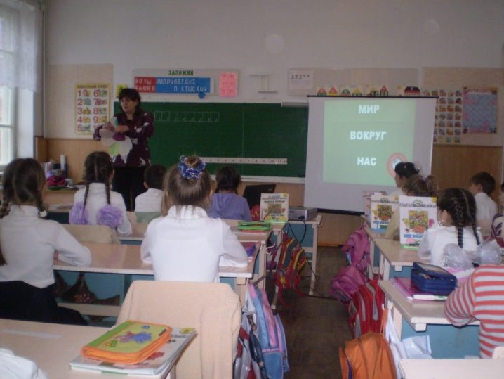
НАЛИЧИЕ МАТЕРИАЛЬНО-ТЕХНИЧЕСКОЙ БАЗЫ И ОСНАЩЕННОСТИ ОБРАЗОВАТЕЛЬНОГО ПРОЦЕССА
Все учебные кабинеты оснащены мультимедийной и компьютерной техникой, в девяти кабинетах установлено интерактивное оборудование

Slide 6
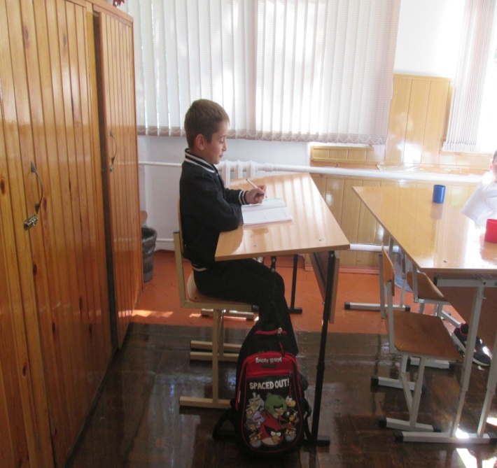
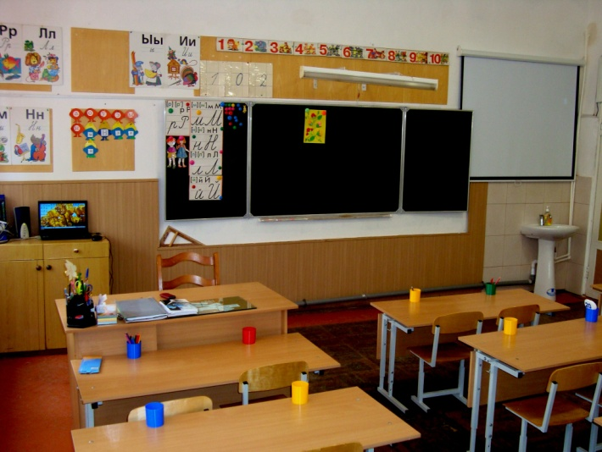
Во всех классных комнатах установлены софиты, подведена горячая и холодная вода. Для обучающихся с ограниченными возможностями здоровья имеется специализированная мебель в пяти учебных кабинетах.

Slide 7
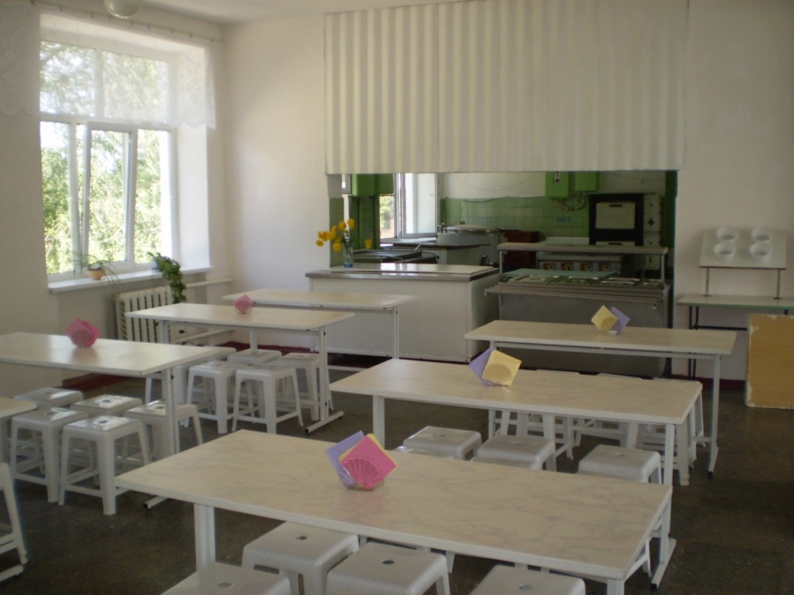
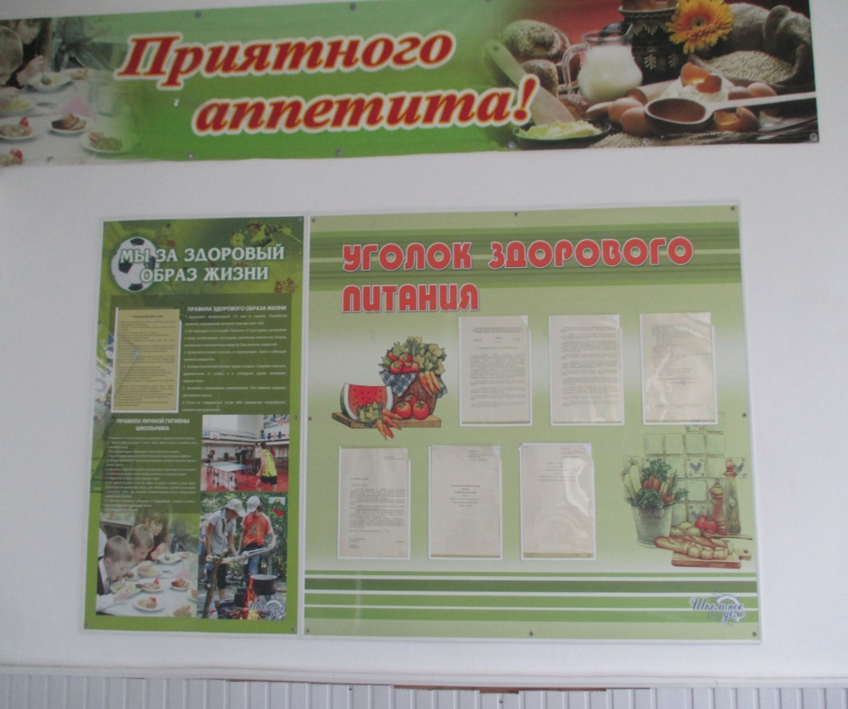
Школьная столовая рассчитана на 200 посадочных мест, оснащена современным пищевым оборудованием и мебелью.

Slide 8
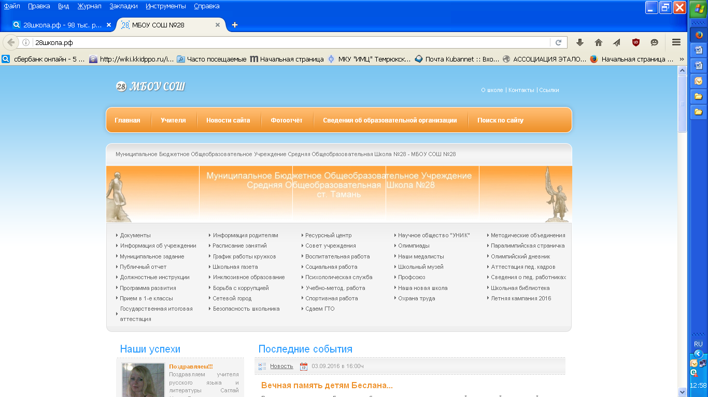
Сайт школы является источником информации для всех участников образовательного процесса, соответствует требованиям законодательства, создана электронная библиотека методических ресурсов, банка данных одаренных детей, системно ведется информирование о мероприятиях и их итогах.

Slide 9
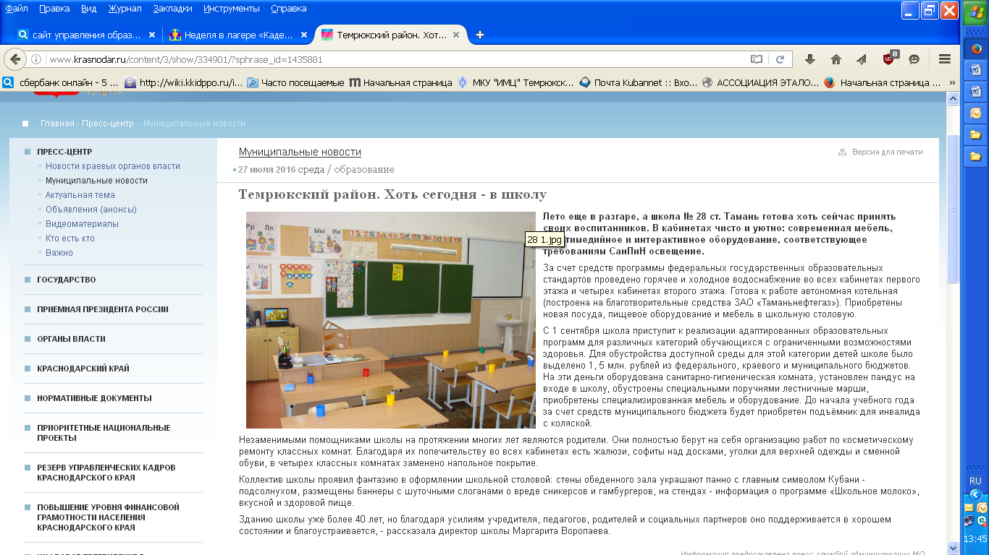
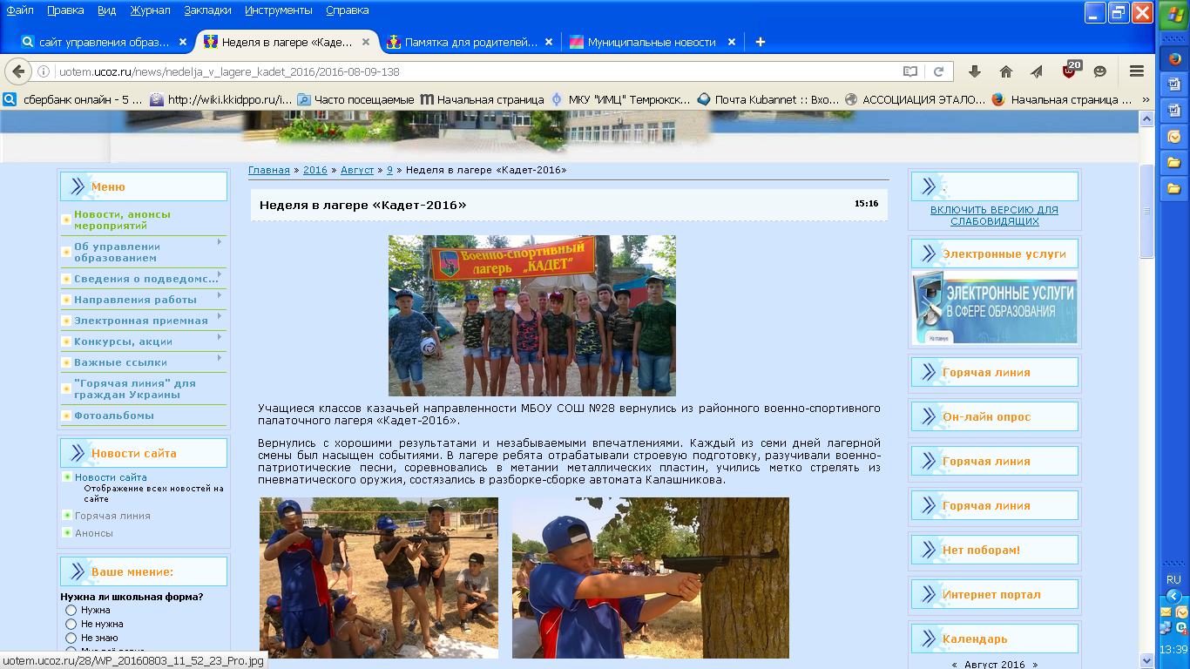
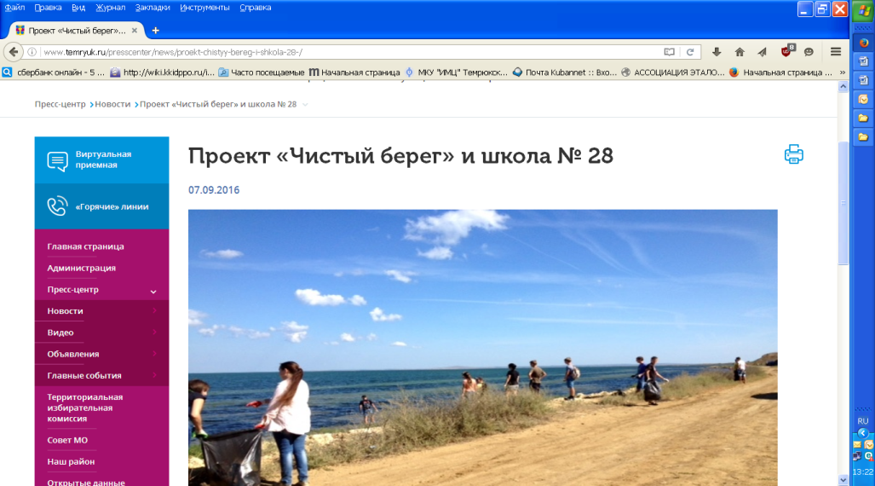
Педагогический опыт трансформируется через печатные и информационно-коммуникационные издания различных уровней.

Slide 10
Все учителя своевременно проходят курсовую переподготовку, развивается инновационная активность учителей, их педагогическое творчество, навыки самоорганизации, методического мастерства. Из 48 учителей – 2 победителя конкурса лучших учителей в рамках ПНПО, восемь участников краевого конкурса « Учитель года» ( из них - два лауреата), руководители районных методических объединений, тьютеры, члены экспертных групп по аттестации учителей, члены комиссий по проверке работ на ЕГЭ и ОГЭ.

Slide 11
Школа является муниципальной инновационной площадкой по проблеме «Социализация личности в контексте современной модели образования», ресурсным центром по профильному обучению учащихся

Slide 12
Основой образовательной системы является качественная информационно-образовательная среда, уровень которой обеспечивает следующая материальная база школы:
мультимедийные проекторы – 25;
интерактивный комплекс – 9;
мобильный класс – 1 (15 ноутбуков для учащихся и 1 ноутбук для учителя),
компьютеры – 10
ноутбук – 25
многофункциональное устройство - 30
музыкальные центры - 2
документ-камера -3
телевизоры – 5.

Slide 13
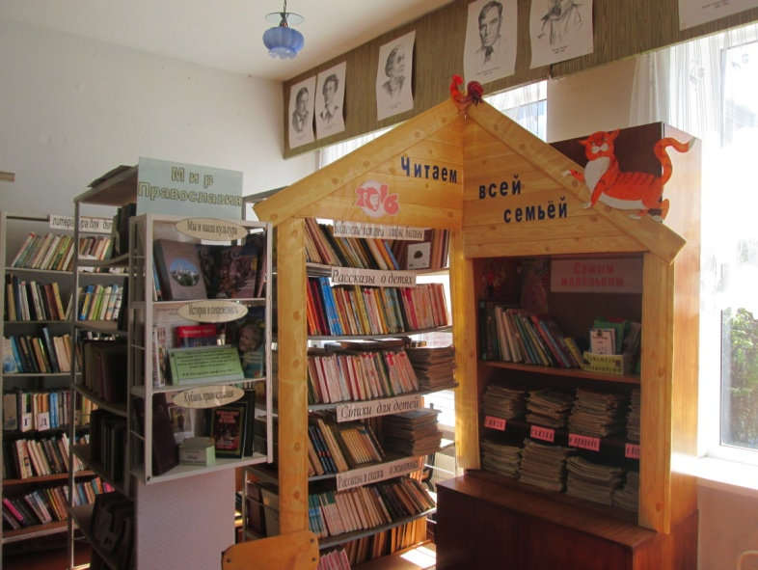
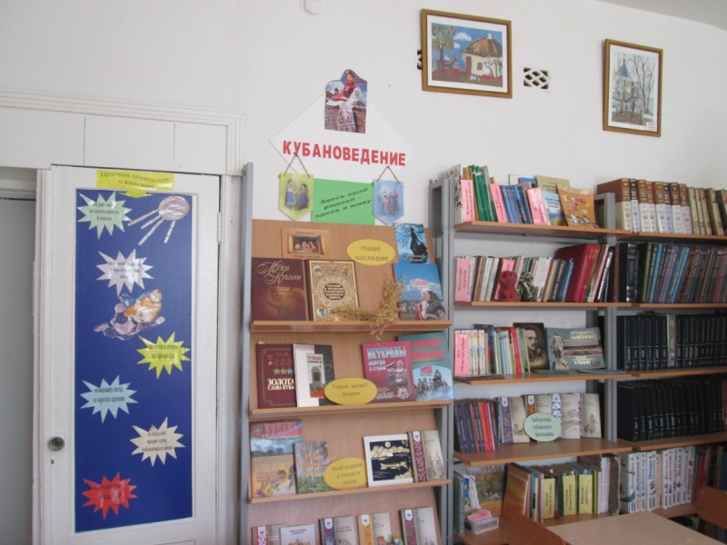
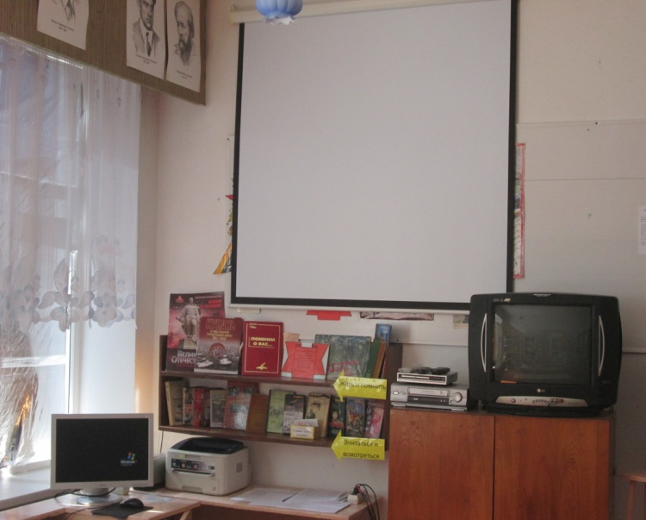
Большую роль в учебно-воспитательном процессе образовательного учреждения играет школьная библиотека. Она имеет читальный зал и функционирует как информационно-методический центр, пополняется книгами на бумажных и электронных носителях, оборудована современной техникой, имеет подключение к Интернет.

Slide 14
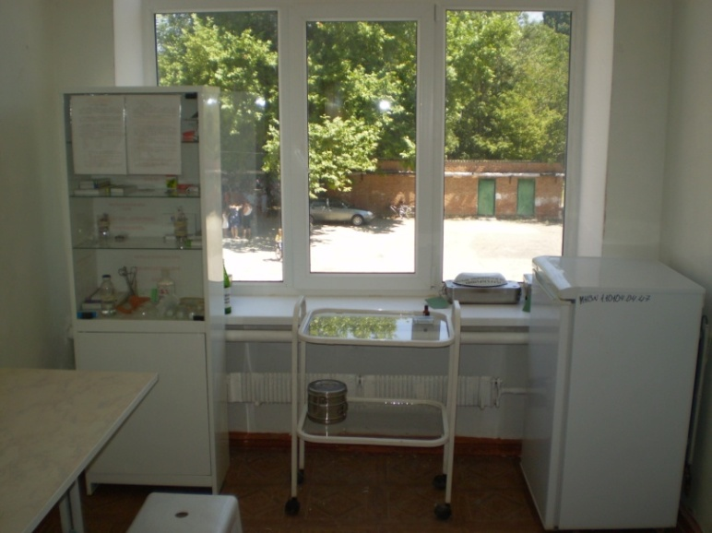
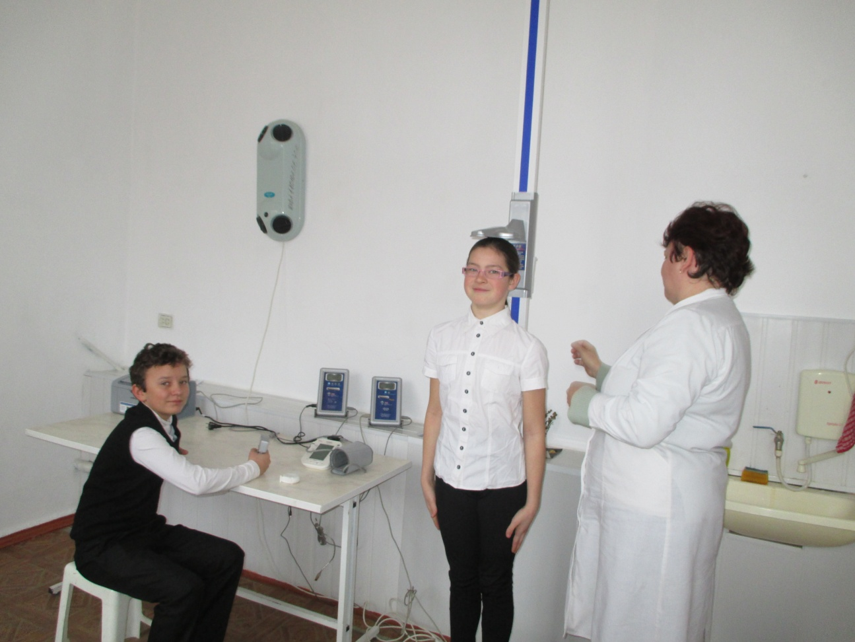
Медкабинет школы лицензирован, оснащен комплексом « Здоровый ребенок», имеет все необходимое для проведения мероприятий лечебно-профилактического и восстановительного характера.

Slide 15
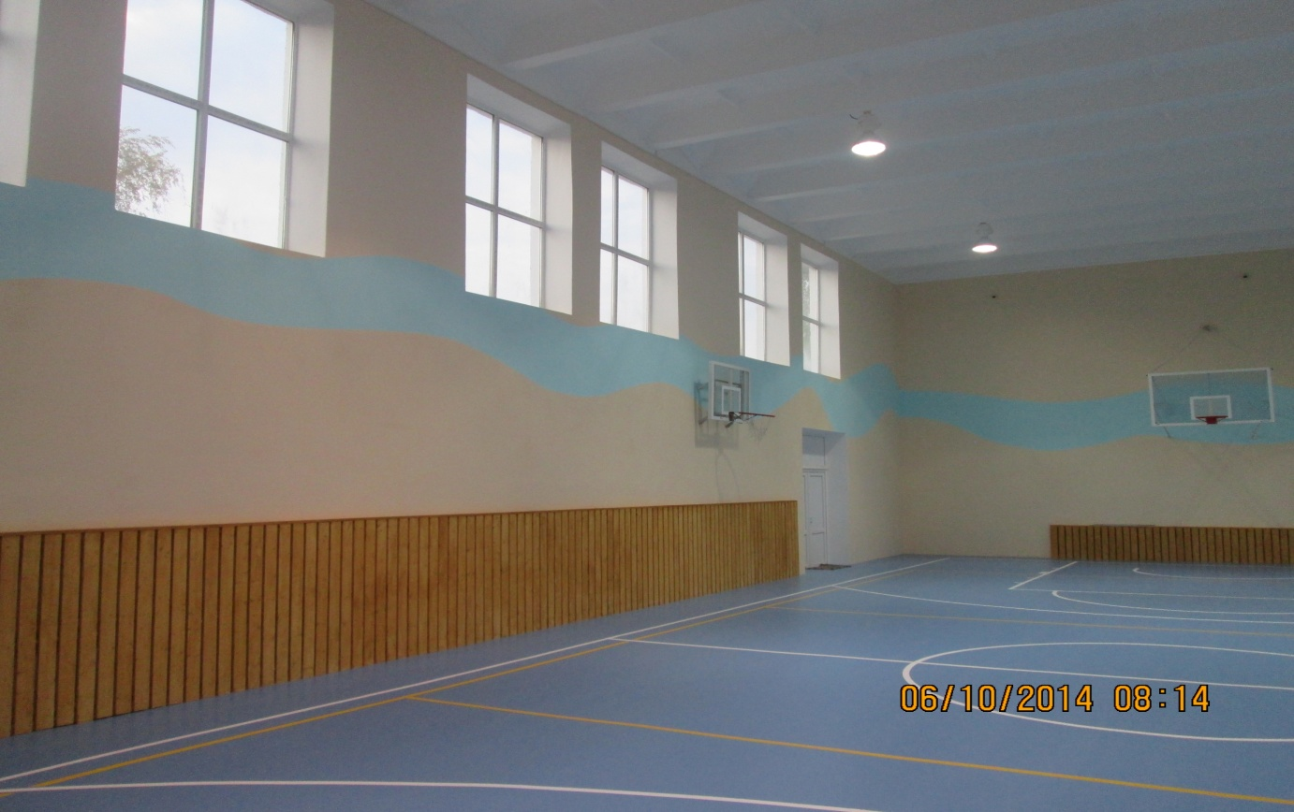
В школе имеется спортивный зал площадью 310 кв. м. В 2014 году в нем был проведен капитальный ремонт.

Slide 16
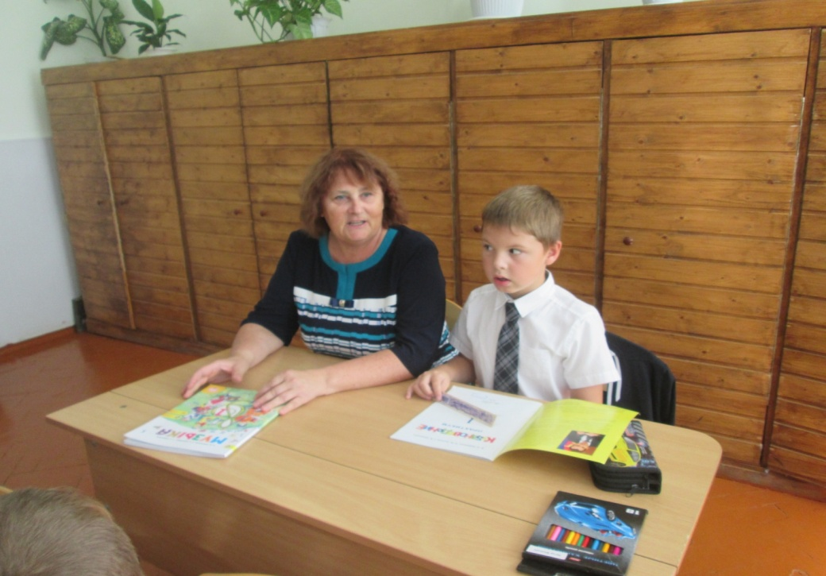
В школе организовано психолого-педагогическоге сопровождения обучающихся, имеется педагог-психолог, социальный педагог, работает психолого-медико-педагогический консилиум
Коррекционные занятия учителя начальных классов с обучающимся с задержкой психо-речевого развития
Занятия психолога с инвалидом по зрению

Slide 17
«Для того, чтобы было легко жить с каждым человеком,
думай о том, что тебя соединяет,
а не о том, что тебя разъединяет с ним»
Л.Н. Толстой

Slide 18
Спасибо за внимание!

